Slide 1
糖的主要生理功能
氧化供能
1g葡萄糖 16.7kJ
正常情况下约占机体所需总能量的50-70%
基本结构成分
1.核糖和脱氧核糖是核酸的基本组成成分；
2. 糖与脂类或蛋白质结合形成糖脂或糖蛋白/蛋白聚糖
（统称糖复合物）。 糖复合物不仅是细胞的结构分
子，而且是信息分子。
特殊生理功能的活性物质
体内许多具有重要功能的蛋白质都是糖蛋白，如抗
体、血型物质、许多酶类和凝血因子等等。
碳架结构供体

Slide 2
人体内糖的来源
内源性：
量少，不能满足机体对能量的需要
外源性：
主要来自植物
从动物性食物中摄入的糖量很少
婴儿，乳汁中的乳糖是主要来源
Notes:
人类食物中的糖主要有植物淀粉和动物糖原以及麦芽糖、蔗糖、乳糖、葡萄糖等 。食物中含有的大量 纤维素，因人体内无B-糖苷酶而不能对其分解利用，但却具有刺激肠蠕动等作用，也为维持健康所必需。

Slide 3
糖的消化吸收
淀粉
↓口腔，唾液淀粉酶，少量作用
↓胃，几乎不作用
↓小肠，胰淀粉酶，主要消化场所
麦芽糖、糊精、蔗糖、乳糖等（食物中所混入）
↓麦芽糖酶、糊精酶、蔗糖酶，乳糖酶等
葡萄糖、半乳糖、果糖
↓
肠黏膜细胞→肠壁毛细血管→门静脉→血液→组织、细胞

Slide 4
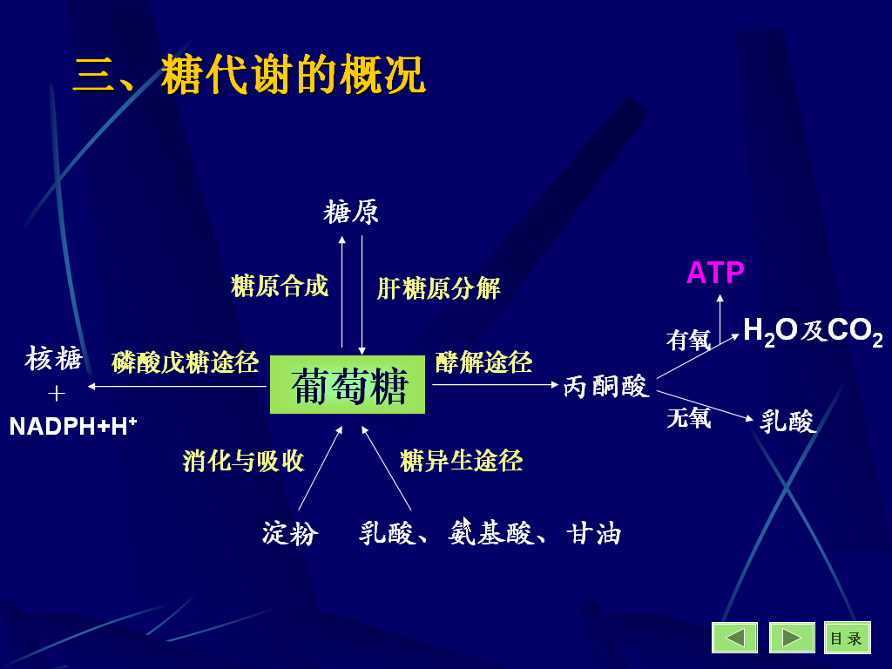
糖代谢的概况
NADH + H⁺
FADH₂
转化为其它糖
机体糖代谢是以葡萄糖为核心的代谢。

Slide 5
Chapter 3
糖酵解(Glycolysis)

Slide 6
代谢途径学习要点
始末状态
化学反应
质能偶联
关键步骤
主要调控
生理意义

Slide 7
糖酵解研究历史 (自学)
糖酵解过程
糖酵解中产生的能量
糖酵解的生理意义
糖酵解的调控
丙酮酸的去路

Slide 8
糖酵解作用：（在无氧/缺氧条件下，）6C的葡萄糖进行分解形成2分子3C的丙酮酸并有限提供能量的过程称为糖酵解作用。糖酵解发生在细胞液中。
糖酵解是一切有机体中普遍存在的葡萄糖降解途径，也是葡萄糖进行有氧氧化、彻底分解所经历的前期途径，缺氧、有氧均能发生。亦称为EMP途径以纪念其发现者。
E：Embden；M: Meyerhof；P: Parnas

Slide 9
一. 糖酵解过程概貌
10步酶催化反应
二 个 阶 段
第一阶段： 磷酸已糖的生成(活化)
C架裂解消耗ATP
磷酸丙糖的生成(裂解)
第二阶段： 3-磷酸甘油醛转变为2-磷酸
苷油酸
基团转移产出ATP
由2-磷酸甘油酸生成丙酮酸
http://www.science.smith.edu/departments/Biology/Bio231/glycolysis.html
http://people.cst.cmich.edu/schul1te/animations/glycolysis.swf

Slide 10
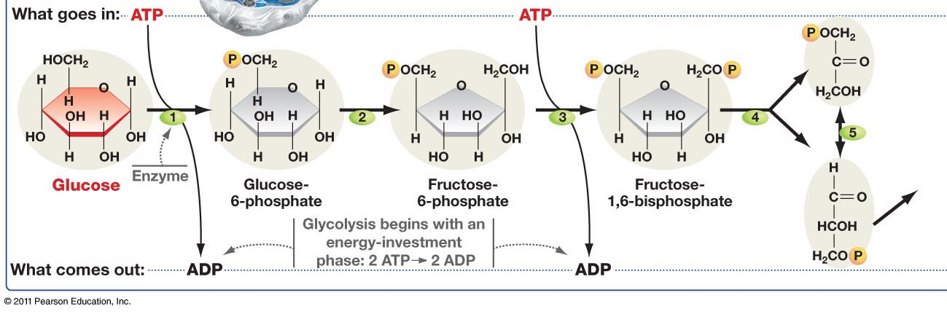
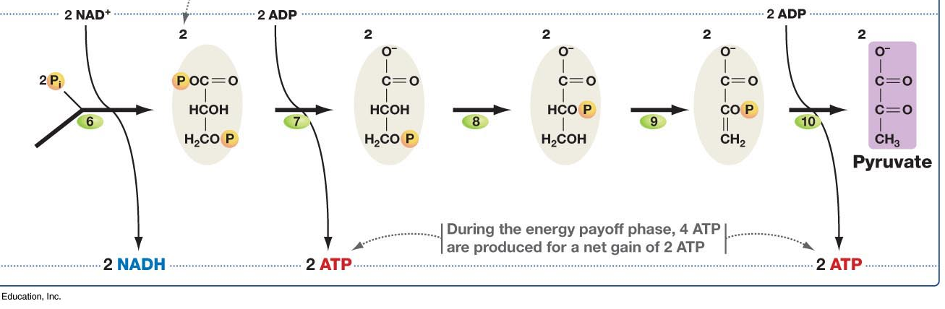
阶段1：
磷酸葡萄糖异构酶
醛缩酶
丙糖磷酸异构酶
已糖激酶
磷酸果糖激酶 （PFK）
阶段2：
磷酸甘油醛脱氢酶
磷酸甘油酸激酶
磷酸甘油酸变位酶
烯醇化酶
丙酮酸激酶

Slide 11
重点掌握
C架变化 （1x6C → 2 x 3C)
H去路 （递氢体NAD/NADH+H⁺）
与磷酸基团转移相关的能量分子
（ 两个高能中间代谢产物？与ATP之间关系？）
关键步骤及其调控
（三个关键酶及其调节机制）
重要概念

Slide 12
糖酵解第一阶段的反应
——吸能阶段

Slide 13
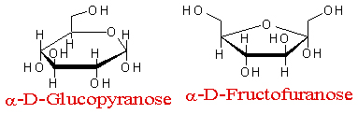
糖酵解过程1
1.葡萄糖磷酸化
己糖激酶
OP
+ ATP
+ ADP
△G⁰’ = - 16.7 kJ/mol
△G = - 33.5 kJ/mol
己糖激酶催化的磷酰基转移反应
ATP + H₂O → ADP + Pi △G⁰’ = -30.5 kJ/mol
6-P-G+ H₂O → G + Pi △G⁰’ = -13.8 kJ/mol (反向, △G⁰’为正值)
ATP + G → 6-P-G + ADP △G⁰’ = - 16.7 kJ/mol
（第二章例题）

Slide 14
已糖激酶(hexokinase)
糖酵解途径第一个关键酶：调节某一代谢途径中关键反应的酶，称为关键酶。
代谢途径中反应速度最慢的环节称为限速反应，其催化酶称为限速酶。
激酶：能够在ATP和任何一种底物之间起催化作用，转
移磷酸基团的一类酶。
已糖激酶：是催化从ATP转移磷酸基团转移至各种六碳
糖（如G、F）上去的酶。特异性较低。
葡萄糖激酶：特异性催化ATP磷酸基团转移至葡萄糖
分子的酶. 在细胞葡萄糖浓度很高时起作用,
在糖原合成中发挥重要作用.
激酶都需要离子Mg²⁺作为辅助因子

Slide 15
关键酶/限速酶特点
催化不可逆反应
催化效率低
受多重因素（代谢物或激素等）的调节
常常为整条途径中催化初始反应的酶
酶活性的改变可影响整个代谢途径的速
度和方向

Slide 16
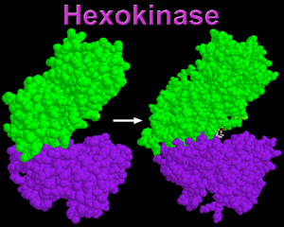
已糖激酶的催化机制
二聚体
葡萄糖结合后, 酶的构象改变, 催化磷酸化反应进行.
已糖激酶的催化机制符合典型的酶诱导契合假说.
http://www.chem.ucsb.edu/~molvisual/ABLE/induced_fit/index.html

Slide 17
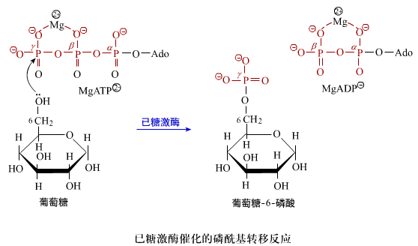
已糖激酶的催化机制
己糖激酶
ATP + G → 6-P-G + ADP △G⁰’ = - 16.7 kJ/mol

Slide 18
2.葡萄糖6-磷酸异构化 转变为果糖6-磷酸
糖酵解过程1
磷酸葡萄糖异构酶
专一性高
△G⁰’ = 1.7 kJ/mol
△G = - 2.51 kJ/mol
(G-6-P）
(F-6-P）
酶专一性极高，戊糖磷酸途径中间代谢产物对其有强烈的竞争性抑制。

Slide 19
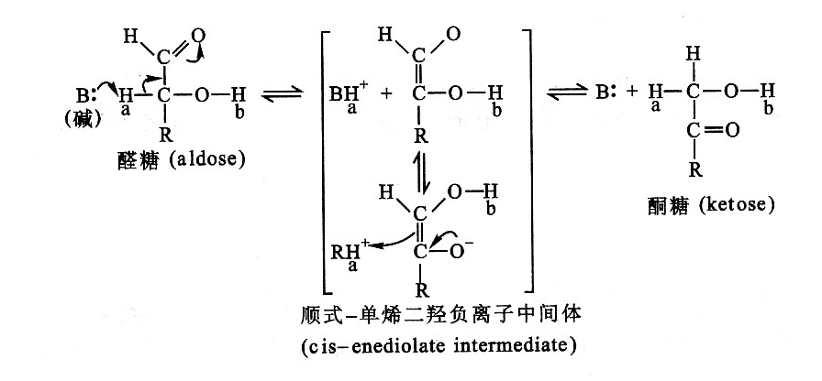
异构化反应
P70
E-Lys
诱导开环
烯二醇中间体
质子交换转移
闭环

Slide 20
⑶果糖6-磷酸再磷酸化 生成果糖1,6-二磷酸
糖酵解过程1
ATP
ADP
Mg²⁺
磷酸果糖激酶
（PFK）
(F-6-P）
(F-1,6-2P）
糖酵解过程的第二个关键酶
限速酶
△G⁰’ = -14.2 kJ/mol
△G = - 22.2 kJ/mol

Slide 21
磷酸果糖激酶
四亚基变构酶。糖酵解三个关键酶中催化效率最低的酶,是糖酵解作用最重要的限速酶。
变构激活剂：AMP、ADP、果糖1,6-二磷酸、果糖2,6-二磷酸
变构抑制剂：ATP、柠檬酸、Pi、长链脂肪酸、 [H⁺]

Slide 22
⑷ 磷酸丙糖的生成
糖酵解过程1
缩合
醛缩酶
磷酸二羟丙酮
DHAP
+
裂解
△G⁰’ = 23.9 kJ/mol
△G = - 1.25 kJ/mol
(F-1,6-2P)
3-磷酸甘油醛
GAP
标准状态下逆反应趋势更大，酶由此得名。但细胞条件下容易向裂解方向进行，酶分子中的 -SH 是酶活必需氨基酸残基。

Slide 23
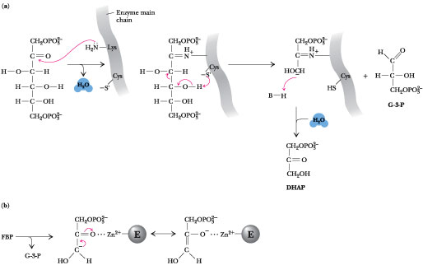
反应机理
I 型醛缩酶（动、植物）
II 型醛缩酶（微生物、真菌及藻类）
见P73图22-5

Slide 24
⑸ 磷酸丙糖的互变异构
糖酵解过程1
丙糖磷酸异构酶
△G⁰’ = 7.6 kJ/mol
△G = - 2.51 kJ/mol
二羟丙酮磷酸
甘油醛3-磷酸
不可继续酵解的三碳糖
可继续酵解的三碳糖
在标准状况下是吸能反应；在生理条件下是放能反应。生理状况下,磷酸甘油醛不断被消耗, 磷酸二羟丙酮因此不断异构化，转变成为磷酸甘油醛，进入后续反应

Slide 25
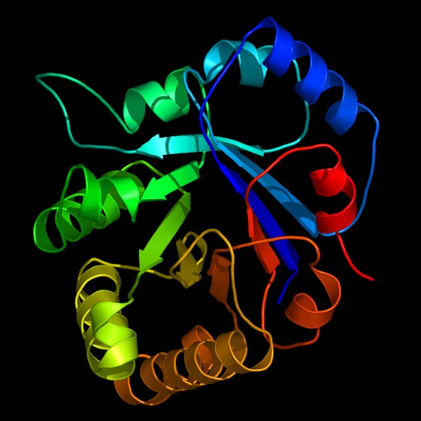
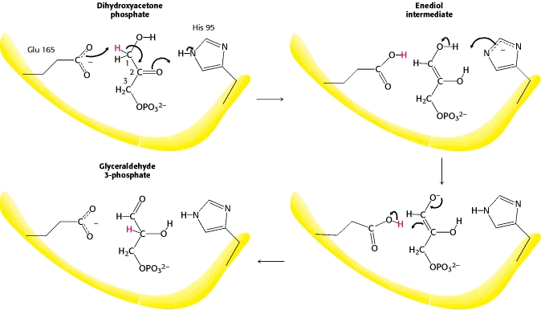
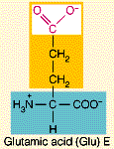
丙糖磷酸异构酶
8股β折叠链环抱成核心每条β折
叠外围有α-螺旋由无规卷曲相连
Glu
通过“烯二醇”式结构进行变构。酶活中心的Glu残基中的游离羧基催化反应。P74

Slide 26
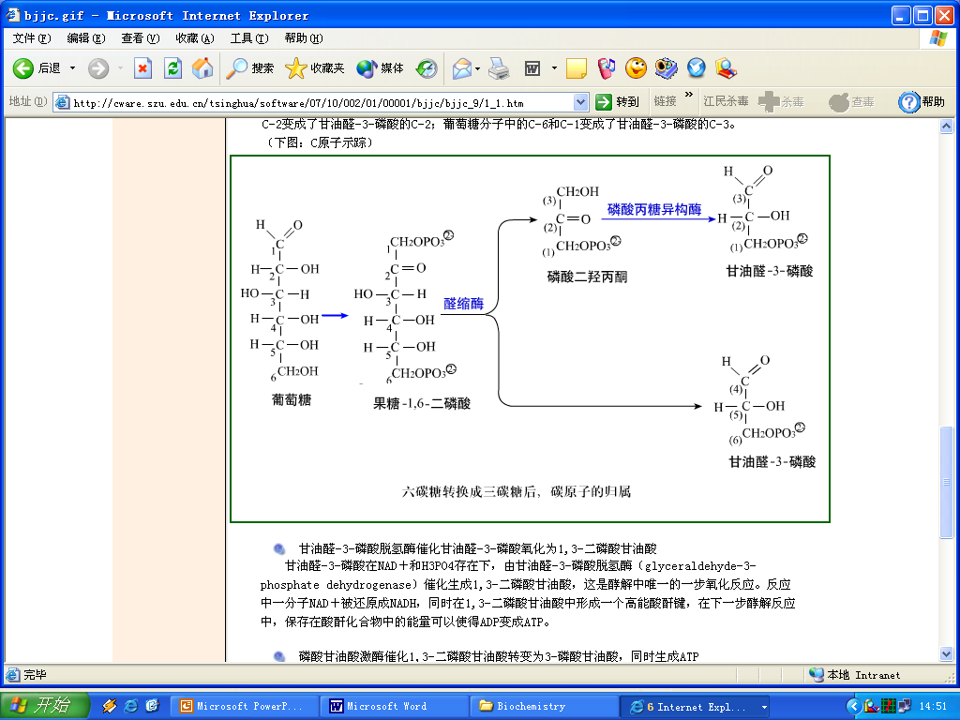
糖酵解过程1 总结
1葡萄糖 + 2 ATP → 2×甘油醛-3-磷酸

Slide 27
上述第一阶段的5步反应完成了糖酵解的准备阶段。酵解的准备阶段包括两个磷酸化步骤由六碳糖裂解为两分子三碳糖，最后都转变为甘油醛3-磷酸,才能进入后续反应。
在准备阶段中，消耗了 2 ATP 分子，此两步反应均是酵解途径的关键步骤。
糖酵解的第二阶段,共有以下的5步反应,包括氧化—还原反应、磷酸化反应。这些反应正是从高能磷酸化合物转移能量形成 ATP 分子。

Slide 28
糖酵解第二阶段的反应
——放能阶段

Slide 29
⑹甘油醛3-磷酸氧化
糖酵解过程2
HPO₄ ²⁻
高能磷酸键
+
NAD⁺
NADH+H⁺
OPO₃²⁻
甘油醛3-磷酸脱氢酶
糖酵解中唯一的
脱氢反应，同时P化
一般的磷酸酯键
3-磷酸甘油醛
1,3-二磷酸甘油酸
△G⁰’ = 6.3 kJ/mol， △G = - 1. 7 kJ/mol
甘油醛-3-磷酸脱氢酶：催化产生高能1，3-BPG和还原性辅酶Ⅰ（NADH + H⁺）
Notes:
碘乙酸可强烈抑制3-磷酸甘油醛脱氢酶的活性。
砷酸盐因与磷酸的结构相似可替代磷酸而生成1-砷酸盐-3-磷酸甘油酸，但后者不稳定，极易分解成3-磷酸甘油酸。这样就使1,3-二磷酸甘油酸的步骤省略，没有脱氢反应和一步底物水平磷酸化，使能量生成受到影响。
1,3-二磷酸甘油酸是一个酰基磷酸。酰基磷酸是具有高能磷酸基团转移势能的化合物。

Slide 30
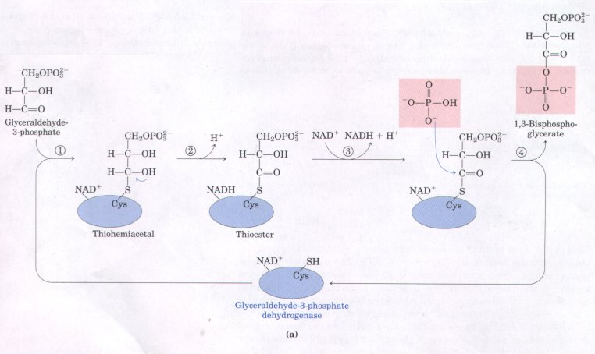
氧化脱氢
磷酸基团转移
反应机理
形成高能磷酸酯键中间体
氧化磷酸化：甘油醛3-磷酸脱氢酶的酶活中心-SH介导醛分子底物中羰基碳的氧化，进一步又发生磷酸化，形成高能磷酸酯键，并通过其辅酶NAD-NADH 转递H⁺。(氧化与磷酸化偶联）
细胞中NAD/NADH 对反应调控很重要
http://www.wiley.com/college/fob/quiz/quiz14/14-9.html

Slide 31
甘油醛3-磷酸脱氢酶 GAPDH
偶联脱氢氧化反应与磷酸化反应的酶
关于GAPDH酶的参考文献：
http://www.biochemsoctrans.org/bst/032/0255/bst0320255.htm——
http://www.ccp4.ac.uk/martyn/animation2.gif
组成型酶，常常用做蛋白质定量的内参
3-P甘油醛 + NAD → 3-P甘油酸 + NADH △G⁰’ = -43.09 kJ/mol
3-P甘油酸 + Pi → 1,3-二磷酸甘油酸 △G⁰’ = 49.37 kJ/mol
3-P甘油醛 + NAD + Pi → 1，3-二P甘油酸 + NADH
△G0’ = 6.3 kJ/mol； △G = - 1. 7 kJ/mol

Slide 32
甘油醛-3-磷酸脱氢酶活性中心含游离-SH，重金属离子、烷化剂如碘乙酸等会严重抑制该酶的活性——不可逆，从而可抑制糖酵解途径。
砷酸盐与磷酸结构相似
——可替代磷酸形成1-砷酸-3-磷酸甘油酸，并立即水解为3-磷酸甘油酸，破坏形成稳定的高能磷酸键化合物，从而影响高能磷酸基团在下一步反应中转移至ATP，解除了能量产生与氧化磷酸化反应的偶联。
注意：此过程并不阻断糖酵解途径的碳架结构连续变化过程。
解偶联剂： 能使化学变化（氧化过程）与ATP产生（磷酸基团转移过程）解除偶联的化合物。

Slide 33
⑺ 1,3-二磷酸甘油酸转移磷酸基团
糖酵解过程2
ADP
ATP
OPO ₃ ²⁻
Mg²⁺
磷酸甘油酸激酶
EMP途径中第一
次底物水平磷酸化
1,3-二磷酸甘油酸
3-磷酸甘油酸
△G⁰’ = -18.8 kJ/mol； △G = + 1. 26 kJ/mol
1 G →
+ATP
× 2
Notes:
是糖酵解开始收获的阶段。在此过程中产生了第一个ATP分子。贮存了30.5kJ的能量.

Slide 34
底物水平磷酸化：直接利用代谢中间物氧化释放或转移能量产生ATP的磷酸化类型，称为底物水平磷酸化。即ATP的形成是直接由ADP接受一个高能中间代谢产物（此处为1,3-二磷酸甘油酸）上的高能磷酸基团转移而产生。
注意：与通过氧化呼吸链产生ATP的区别！
（将在生物氧化一章中学习）
糖酵解过程第7步反应是该过程开始收获的阶段，在此过程中，一分子三碳糖产生了一个ATP

Slide 35
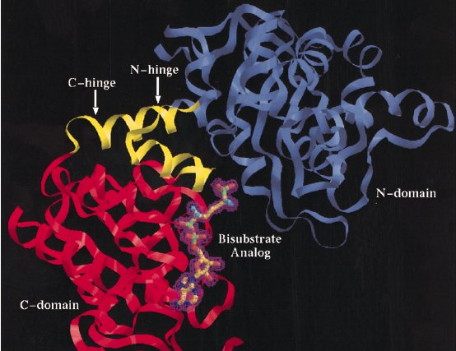
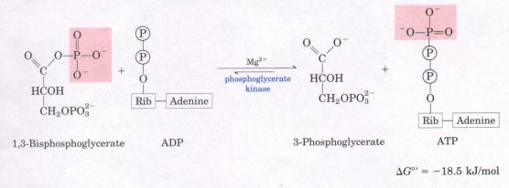
磷酸甘油酸激酶PGK催化机理
O：
O
Mg²⁺
O

Slide 36
⑻ 3-磷酸甘油酸变位
糖酵解过程2
磷酸甘油酸变位酶
△G⁰’ = 4.4 kJ/mol
△G = - 0. 8 kJ/mol
3-磷酸甘油酸
2-磷酸甘油酸
3-磷酸甘油酸分子中的磷酸基团与磷酸甘油酸变位酶中的磷酸基团发生交换，形成过渡中间产物2,3-2P-甘油酸（2,3-BPG）
p77

Slide 37
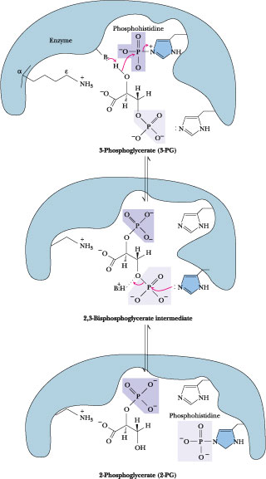
反应机制
酶催化中心的His残基已结合有Pi基团
酶底物结合中心Lys残基与磷酸苷油酸羧基作用，抓住底物分子
底物α-OH 与 Pi 结合，形成2，3-BPG中间过渡体
酶活中心的另一His 结合底物原来3-P。
释放反应产物。

Slide 38
实验证据
兔肌细胞和酵母中, 该酶需要少量2,3-BPG， 磷酸化酶的His残基,才能启动变位反应. （由 the Institute for Cancer Research in Philadelphia 的 Zelda Rose 研究小组发现）
用极少量³²P标记的2，3-BPG与酶同孵育后，酶分子中His₈残基发现有³²P标记。
X射线观察到酶的活性部位His₈上有磷酸基团。

Slide 39
⑼ 2-磷酸甘油酸脱水形成高能化合物
糖酵解过程2
H₂O
烯醇化酶
(Mg²⁺/Mn²⁺ )
△G⁰’ = 1.8 kJ/mol
△G = - 3.35 kJ/mol
磷酸烯醇式
丙酮酸（PEP）
高能磷脂键
2-磷酸甘油酸
氟化物能与Mg²⁺络合而
强烈抑制此酶活性
Notes:
细胞中, 比自由能变化近似于0. 氟化物能与镁离子形成络合物而抑抑烯醇化酶的作用。

Slide 40
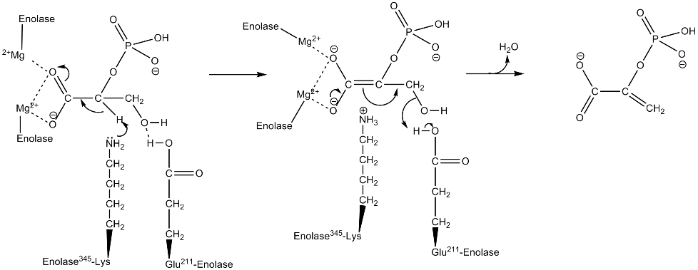
Mg²⁺稳定羧基的作用：
PEP
酶活中心的Mg²⁺离子,Lys残基和Glu 残基参与脱水过程.

Slide 41
⑽ 磷酸烯醇式丙酮酸转移 高能磷酸基团产生ATP
糖酵解过程2
ADP
ATP
Mg²⁺, K⁺
丙酮酸激酶
(PK )
磷酸烯醇式丙酮酸
△G⁰’ = -31.4 kJ/mol，
△G = - 16.7 kJ/mol
丙酮酸
糖酵解过程的第三个关键酶
第二次底物水平磷酸化反应
除生成ATP外,还大量放能。

Slide 42
细胞内条件下不可逆反应。
丙酮酸激酶为变构调节酶：
变构激活剂： 1，6-2P-F，Pi
变构抑制剂： ATP，长链脂酸，乙酰-CoA，
丙氨酸

Slide 43
糖酵解途径总结示意
葡萄糖
吸收ATP
1，6-F-P
1分子6C糖，裂解为2分子3C糖； 净产生2×ATP； 2×NADH+H⁺ 。
高能中间产物
2
2
2次底物磷酸化
2
2
H
H
丙酮酸
NAD
H
ATP
还原型NADH+H⁺（高能）
Notes:
特点：1 磷酸基团的传递，在糖酵解过程中极为重要。2 出现了两个高能中间体，具有向ADP转移能量的势能。3 几个重要名辞概念

Slide 44
二、糖酵解中产生的能量
化 学 反 应 ATP数目
葡 萄 糖 → 6-磷酸葡萄糖
- 1
6-磷酸果糖 → 1,6-二磷酸果糖
- 1
1,3-二磷酸甘油酸 → 3-磷酸甘油酸
2× 1
磷酸烯醇式丙酮酸 → 丙 酮 酸
2× 1
葡萄糖 + 2Pi+ 2ADP + 2NAD⁺
2丙酮酸 + 2ATP + 2NADH + 2H⁺ + 2H₂O
△G⁰’ 结算及△G 实测值 见于课件个反应步骤，集中列于P80 表22-2

Slide 45
NADH的去路
原核生物中,其电子传递链存在于质膜上,无需穿梭过程，而真核生物NADH需要两个特殊的穿梭系统才能穿过线粒体内膜。
有氧氧化时，2NADH进入呼吸链氧化,原核生物可产生5分子ATP;真核生物因两种NADH不同穿梭机制，可产生3或5分子的ATP。
无(缺)氧时，2NADH还原丙酮酸，生成2分子乳酸或在微生物中还原乙醛成乙醇，故净产生2分子ATP。

Slide 46
三 糖酵解生理意义
1.是葡萄糖有氧氧化的前过程，提供一定能量；亦是糖异生作用大部分逆过程.非糖物质可以逆着糖酵解的途径异生成糖,但必需绕过不可逆反应。
2.糖酵解也是糖、脂肪和氨基酸代谢相联系的途径.其中间产物是许多重要物质合成的原料。
3.可在无氧条件下迅速提供能量以应激.如:肌肉收缩、人到高原。
4.是某些细胞在不缺氧条件下的能量来源。
（简记为：供能;前期途径;提供碳架）
Notes:
若糖酵解过度，可因乳酸生成过多而导致乳酸中毒。
1.供能
2.提供生物合成所需的物质
3.糖酵解不仅是葡萄糖的降解途径，也是其它一些单糖的分解代谢途径。
4.为糖的彻底降解作了准备

Slide 47
糖酵解供能
剧烈运动时
⑴肌肉内ATP含量保持动态平衡；
⑵肌肉中磷酸肌酸储存的能量只能供肌肉收缩所急需的化学能;
⑶肌肉局部血流不足，处于相对缺氧状态
⑷即使氧不缺乏，葡萄糖进行有氧氧化的过程,比糖酵解长得多,来不及满足需要;
成熟红细胞，没有线粒体，完全依靠及糖酵解供能。
神经、白细胞、骨髓等代谢极为活跃，即使不缺氧，也常由糖酵解提供能量。
癌细胞生长活跃，不受正常细胞周期调控，糖酵解过程是重要的供能途径。

Slide 48
四 丙酮酸的去路 (p80)
丙酮酸的去路 1
乳酸脱氢酶
丙酮酸(pyruvate)
乳酸
(lactate)
NADH+H⁺
NAD ⁺
OPO ₃ ²
Pi
3-磷酸甘油醛脱氢酶
1,3-二磷酸甘油酸
3-磷酸甘油醛
乳酸循环:肌肉细胞产生乳酸,通过血液循环回到肝脏, 在一系列酶的催化下经过糖异生途径重新生成葡萄糖.
Notes:
丙酮酸通过载体可扩散穿过线粒体内膜，但条件是生成的NADH必须移去，而这在缺氧时又不可能。因而，在无氧条件下，丙酮酸接受氢还原为乳酸。这里我们可把氧视为将反应拨到一个方向或另一个方向的开关。

Slide 49
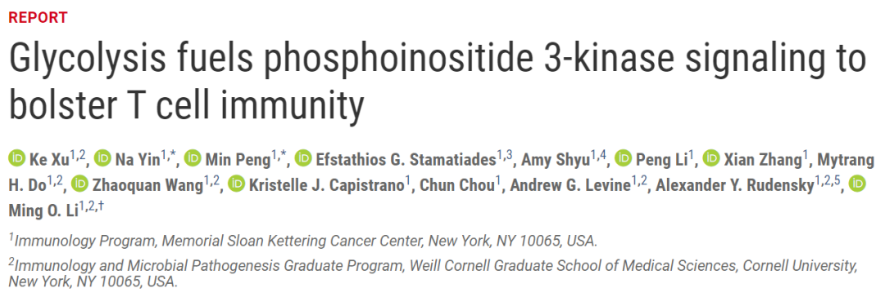
1921年，德国科学家 Otto Warburg 观察到一种奇怪的现象：癌细胞的糖酵解异常活跃，即使在氧气充足的条件下，癌细胞糖酵解一样活跃。这种癌细胞在有氧状态下的糖酵解方式也被称为“Warburg效应”，Otto Warburg也因为发现细胞呼吸氧化转移酶而获得了1931年的诺贝尔生理或医学奖。
癌细胞为何会采用这种低效的糖酵解方式呢？
2021年1月21日，美国纪念斯隆凯斯特琳癌症中心李明团队研究为“Warburg效应”提出了一个新的答案。该研究表明，Warburg代谢与PI3激酶（PI3K）的活性之间有着先前未发现的联系，这种联系通过乳酸脱氢酶A（LDHA）实现。
癌细胞可以利用Warburg代谢来维持PI3K信号通路的活性，从而确保癌细胞的持续生长和分裂。这一发现挑战了教科书上长期以来的观点，更重要的是，这项研究提出了一种有前景的癌症治疗方法，通过抑制乳酸脱氢酶A（LDHA）这一Warburg“开关”，可以抑制癌细胞生长，进而用于治疗癌症。

Slide 50
当免疫系统发现出现感染时，活化的效应T细胞（Teff）会随着数量的增长和抗感染机制加强，从典型的有氧代谢方式转变为Warburg代谢。控制这种转变的关键开关是乳酸脱氢酶A（LDHA），该酶是响应PI3K信号转导而产生。
这种转换带来的结果是，葡萄糖仅部分分解后就在细胞质中迅速产生ATP供能，而不用等待在线粒体中的进一步分解。
李明团队发现，在小鼠中，缺乏乳酸脱氢酶A（LDHA）的T细胞不能维持其PI3激酶（PI3K）活性，因此不能有效抵抗感染。
而该研究发现，像乳酸脱氢酶A（LDHA）这种代谢酶可以通过PI3K影响生长因子信号转导，这一发现挑战了教科书上长期以来的观点。
T细胞为何采取Warburg代谢
像其他激酶一样，PI3激酶（PI3K）依靠消耗ATP来发挥功能，由于ATP是Warburg代谢的净产物，因此在Warburg代谢和PI3K活性之间会建立一个正反馈回路，从而确保PI3K的持续活性，确保细胞分裂。
与癌症的联系
与免疫细胞一样，癌细胞可以利用Warburg代谢来维持PI3K信号通路的活性，从而确保癌细胞的持续生长和分裂。
这项研究为“Warburg效应”提出了一个新的答案。癌细胞之所以选择低效的糖酵解方式，是因为这种代谢方式能够维持PI3K信号通路的活性，从而确保癌细胞的持续生长和分裂。

Slide 51
了解
丙酮酸生成乙醇（发酵）——食品工业与生物能源
A 丙酮酸脱羧
丙酮酸脱羧酶
CH₃COCOOH CH₃CHO + CO₂
丙酮酸 乙醛
TPP
B 乙醛被还原为乙醇
乙醇脱氢酶
CH₃CHO + NADH + H+
乙醛 CH₃CH₂OH + NAD⁺
乙醇
Zn⁺
葡萄糖进行乙醇发酵的总反应式为：
G + 2Pi + 2ADP 2乙醇 + 2CO₂ + 2ATP
Notes:
丙酮酸脱羧酶在动物细胞中不存在。
酵解和酒精发酵基本路线完全相同，只是在形成丙酮酸以后才有差异。丙酮酸转化为乳酸时称为酵解；丙酮酸转化为乙醛、乙酸时，称为发酵
生物能源：乙醇代替汽油。1）自然界的多糖如何水解成为G；2）在粗糙条件下，可以高效发酵。巴西：蔗糖发酵产乙醇，美国：纤维素产乙醇。

Slide 52
丙酮酸的去路 2
在有氧条件下，丙酮酸进入线粒体时生成乙酰
CoA，然后通过三羧酸循环和氧化呼吸链被彻底氧化成C₂O和H₂O并产生ATP。
——有氧氧化
丙酮酸+NAD+ +CoA 乙酰CoA+CO2+NADH+H⁺
三羧酸循环
CO2 + GTP
还原型递氢体
ATP
氧化磷酸化

Slide 53
丙酮酸的去路 3
当细胞ATP水平较高时，柠檬酸循环的速率下降，丙酮酸脱羧形成的乙酰CoA开始积累，可转运回细胞液用作脂肪的合成或酮体的合成。
乙酰CoA 16 C 长链脂肪酸
胆固醇
酮体
糖向脂肪的转化

Slide 54
五、糖酵解的调控
细胞对酵解速度的调控是为了满足细胞对能量及碳骨架的需求。
在代谢途径中，催化不可逆反应的酶所处的部位是控制代谢反应的有力部位。
糖酵解中有三步反应不可逆，分别由己糖激酶、磷酸果糖激酶、丙酮酸激酶催化，因此这三种酶对酵解速度起调节作用。

Slide 55
酶的别构调节与共价调节基础
（或变构调节）
共价修饰
含特殊基团的氨基酸残基，可发生化学基团修饰/去修饰
结合中心 ≥ 1
别构调节
细胞内小分子化合物发生结合/解离致构象改变。
酶的结构基础
伴随上述机理改变，而发生底物结合力和催化活性的改变
催化中心 ≥ 1
凡具上述调节机制的酶，均具有无(或低）活性与高活性两种状态。

Slide 56
5.1 磷酸果糖激酶（PFK）的调控
变构调节酶（别构酶）: 酶分子中有别构中心和酶活中心, 前者接受调节分子调节,通过引起构象变化而改变酶的活性.
ATP
柠檬酸
长链脂肪酸 [H⁺]
ADP、AMP
1,6-二磷酸果糖
2,6-二磷酸果糖
-
+
6-磷酸果糖激酶
（6-phosphofructokinase）
能量物质和碳架物质对PFK均有调节作用
Notes:
因为糖酵解作用不只是在缺氧条件下提供能量，也为生物合成提供碳骨架，因此，碳骨架需要的情况也必然影响酵解作用的速度。
磷酸果糖激酶是酵解过程中最重要的调节酶，酵解速度主要取决于该酶活性，因此它是一个限速酶。
2、6—二磷酸果糖是磷酸果糖激酶的变构激活剂，增加该酶与其底物的亲和力。

Slide 57
ATP 对PFK有变构抑制作用
P83 图22-15
酶催化反应速度
低ATP
PFK ν
高ATP
6-P-F [μM]
反应物浓度增加促使反应速度加快，但高ATP浓度抑制反应速度的增加. 这种ATP的抑制作用可被AMP解除。
柠檬酸、脂肪酸抑制该酶活性。细胞内柠檬酸含量高，意味着有丰富的碳骨架存在（有丰富的生物合成前体),无须葡萄糖为提供碳骨架而降解。柠檬酸则是通过增加ATP对该酶起抑制作用。
当pH下降时，H⁺对该酶有抑制作用,以防止缺氧时有过量的乳酸形成。

Slide 58
2、6—二磷酸果糖是磷酸果糖激酶的变构激活剂
F-2,6-BP
加入F-2,6-BP
1.0 [μM]
0.1 [μM]
0.0 [μM]
PFK ν
PFK ν
1.0 [μM]
0.0 [μM]
0.1 [μM]
F-6-P [μM]
ATP [uM]
PFK催化的反应速度, 随底物F-6-P 浓度增加而上升, 同时受到F-2,6-BP 浓度的影响. F-2,6-BP刺激FPK活性上升
在底物F-6-P一定浓度时,反应速度受ATP抑制, F-2,6-BP解除ATP对FPK活性的抑制

Slide 59
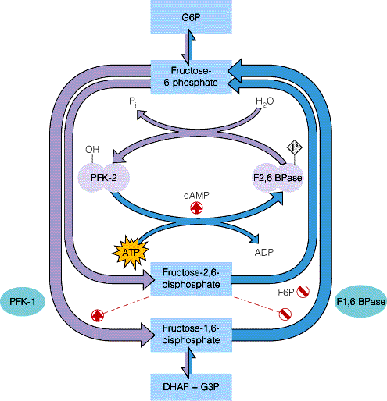
2、6—二磷酸果糖是磷酸果糖激酶的变构激活剂
细胞中发现有两种磷酸果糖激酶，分别称PFK-1和PFK-2。催化同一底物F-6P分别产生F1，6-BP和F2，6-BP。
也存在两种二磷酸果糖对应的水解酶水解上述两种产物。
F2,6BP增加PFK-1酶与其底物的亲和力; 降低ATP对PFK-1的抑制作用; 抑制1,6-FBP 水解酶活性
F2,6BP的前馈刺激作用：p 84

Slide 60
5.2 己糖激酶的调控
G-6-P
ADP
Pi
柠檬酸
-
+
参考阅读P69
I型：脑、肾
II型：骨骼肌、心肌
III型：肝、肺
IV型=葡萄糖激酶：肝
己糖激酶
hexokinase
葡萄糖激酶作用时，表明细胞葡萄糖浓度高，细胞中酵解水平下调，而糖原合成等代谢途径水平相应增高。

Slide 61
变构调节
共价修饰（肝脏）
5.3 丙酮酸激酶的调控
ATP
丙氨酸(肝)
乙酰CoA
PEP
1,6-二磷酸果糖
-
+
丙酮酸激酶
pyruvate kinase
P85图22-17
蛋白激酶A可使肝脏丙酮酸激酶磷酸化失活。但肌肉中不会。

Slide 62
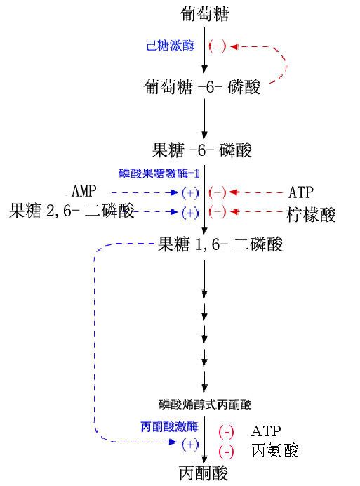
糖酵解的主要调控步骤一览

Slide 63
参与调节糖酵解/糖原合成途径的别构效应物
F2,6BP – PFK激活剂(开-酵解)
F1,6BP – PFK激活剂(开-酵解)
柠檬酸-TCA产生，细胞高能荷指示剂，抑制 PFK 和 PFK-2
(关-酵解)
ATP – 糖酵解产生，细胞高能荷指示剂，抑制PFK(关-酵解).
AMP –由2ADP制造ATP时产生，细胞低能荷指示剂，激活 PFK
和PFK-2，抑制FBPase,(开-酵解).
乙酰CoA -高能荷指示剂,丙酮酸羧化酶激活剂(开-糖原合成)
F-6-P - PFK-2激活剂, 抑制 FBPase-2 (开-酵解, 关-糖
原合成).
丙氨酸 – 蛋白质分解产生 – 抑制丙酮酸激酶 (关-酵解)
http://oregonstate.edu/dept/biochem/hhmi/hhmiclasses/biochem/lectnoteskga/2kjan05lecturenotes.html

Slide 64
问题思考
1. 从糖酵解过程中己糖激酶的催化特性，可以认识到酶的那些基本功能？
2. 糖酵解途径有哪些关键步骤？其调节如何？
3. 底物水平磷酸化的概念?
4. 氧化磷酸化偶联/解偶联？
4. 酶的诱导契合学说与酶的别构调节与共价修饰调节？
5. 反应自发方向判断的判据？

